Slide 1
Планирование работы
избирательных комиссий
субъектов Российской Федерации
и избирательных кампаний.
Сроки избирательных действий

Slide 2
Планирование деятельности
избирательной комиссии
План работы комиссии на год
Календарные планы мероприятий по подготовке и проведению избирательных кампаний (референдумов)
Планы реализации различных программ
и мероприятий

Slide 3
Календарные планы мероприятий
по подготовке и проведению выборов
в субъектах Российской Федерации
Методические рекомендации по разработке календарных планов мероприятий
по подготовке и проведению выборов
в субъектах Российской Федерации
(утверждены постановлением ЦИК России
от 2 апреля 2014 г. № 224/1444-6)

Slide 4
Календарные планы мероприятий
по подготовке и проведению выборов
в субъектах Российской Федерации
Календарные планы мероприятий
по подготовке и проведению выборов
в органы государственной власти субъектов
Российской Федерации и в органы местного самоуправления муниципальных образований – административных центров (столиц) субъектов Российской Федерации
в течение трех дней после утверждения
направляются ЦИК России

Slide 5
Календарные планы мероприятий
по подготовке и проведению выборов
в субъектах Российской Федерации
Целесообразно предусмотреть следующие разделы:
раздел «Избирательные участки. Списки избирателей»
раздел «Избирательные комиссии»
раздел «Выдвижение и регистрация кандидатов, списков кандидатов»
раздел «Статус кандидатов»
раздел «Информирование избирателей и предвыборная агитация»
раздел «Финансирование выборов»
раздел «Голосование и определение результатов выборов»

Slide 6

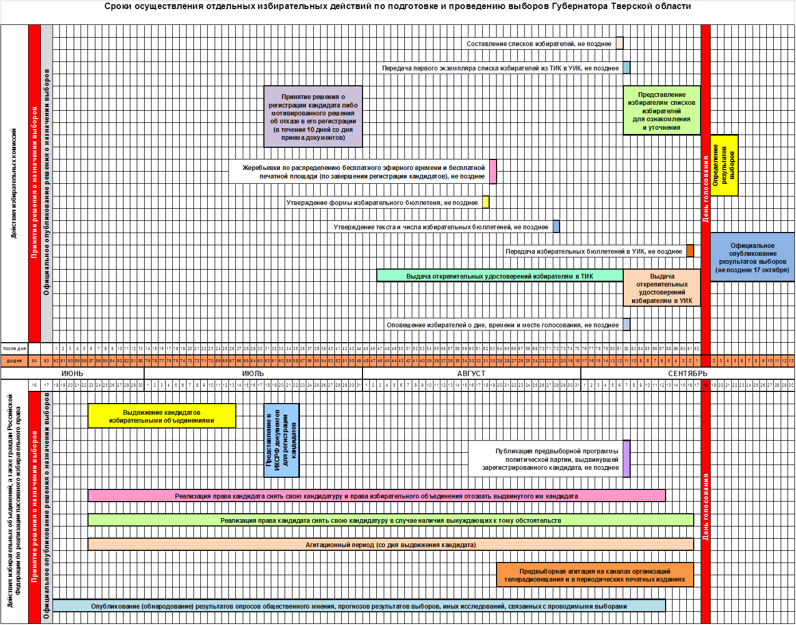

Slide 7
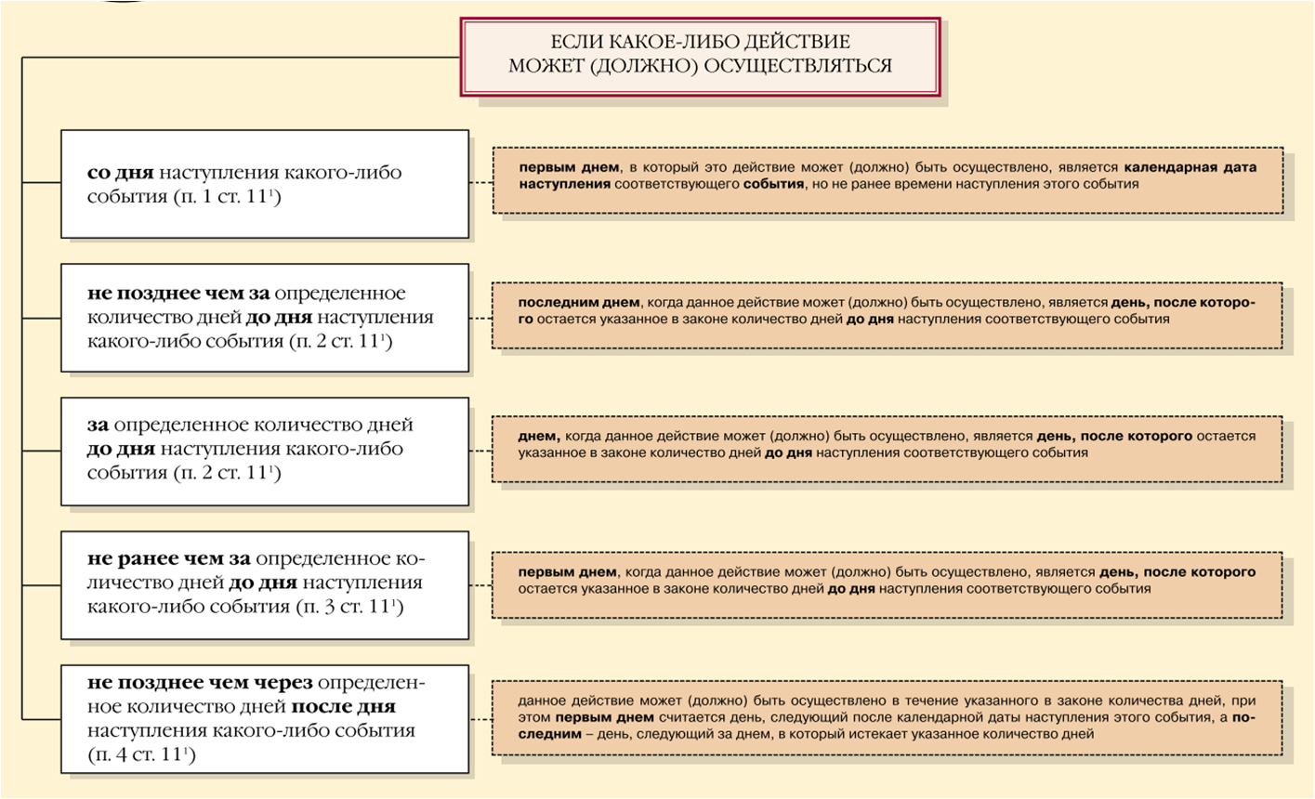

Slide 8
Федеральным законом не определен порядок расчета сроков,
исчисляемых в неделях, месяцах и годах
В таких случаях с учетом правоприменительной практики день окончания срока (последний день) может быть определен следующим образом:
«…в течение недели…» – предыдущий день следующей недели;
«…в течение месяца…» – предыдущее число следующего календарного месяца;
«…в течение года…» – предыдущее число соответствующего месяца следующего календарного года;
«…не позднее чем через неделю…» – соответствующий день следующей недели;
«…не позднее чем через месяц…» – соответствующее число следующего календарного месяца;
«…не позднее чем через год…» – соответствующее число соответствующего месяца следующего календарного года.

Slide 9
Формулировки
«незамедлительно»,
«немедленно»,
«после»,
«сразу после»
предполагают выполнение действия
в день наступления события

Slide 10
Планирование работы
избирательных комиссий
субъектов Российской Федерации
и избирательных кампаний
Сроки избирательных действий

Slide 11


